Slide 1
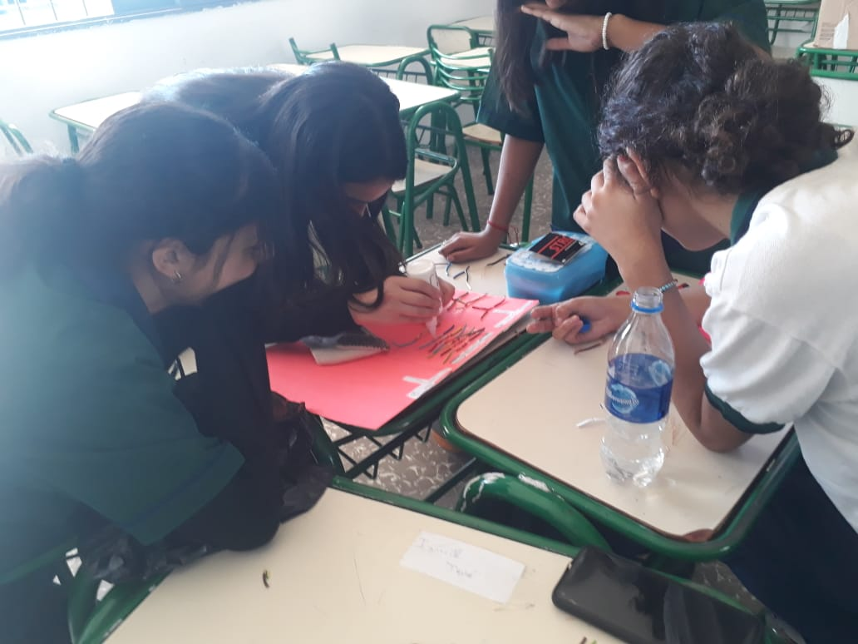
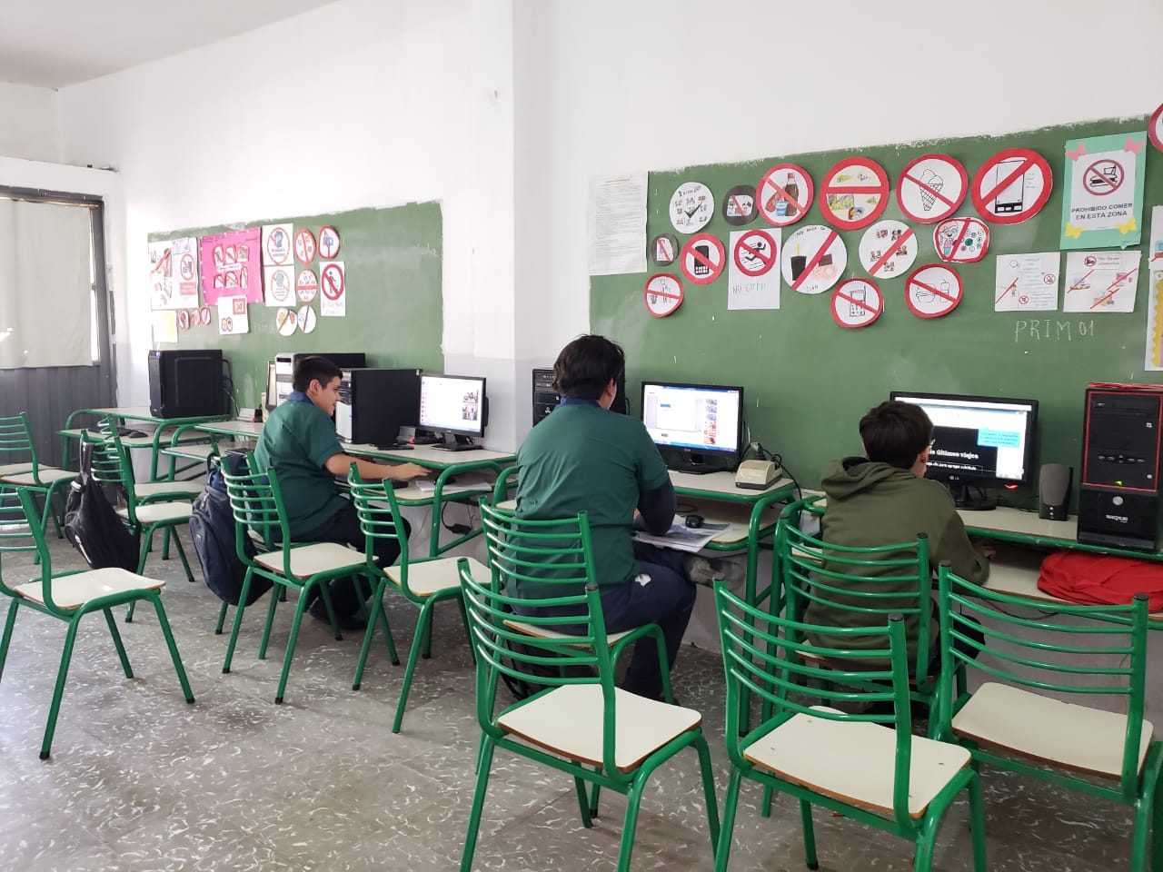
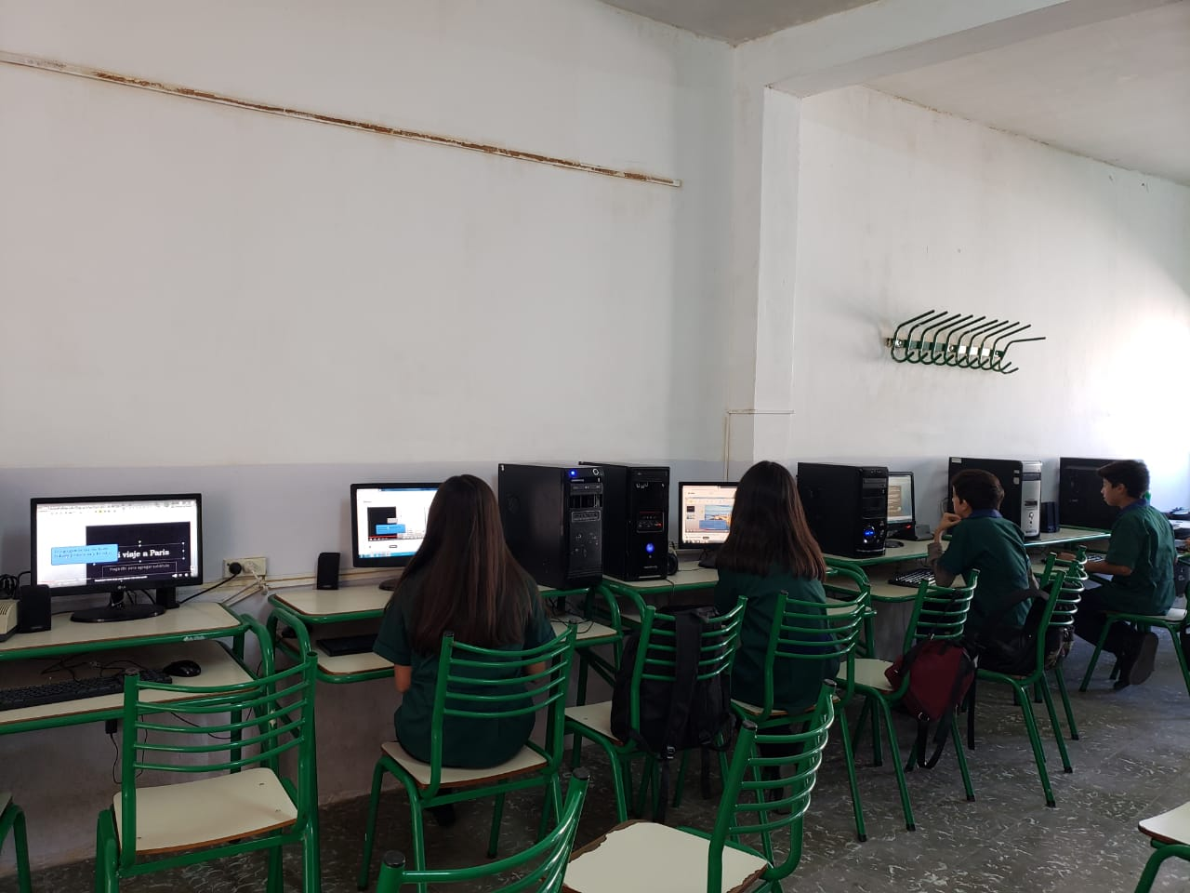
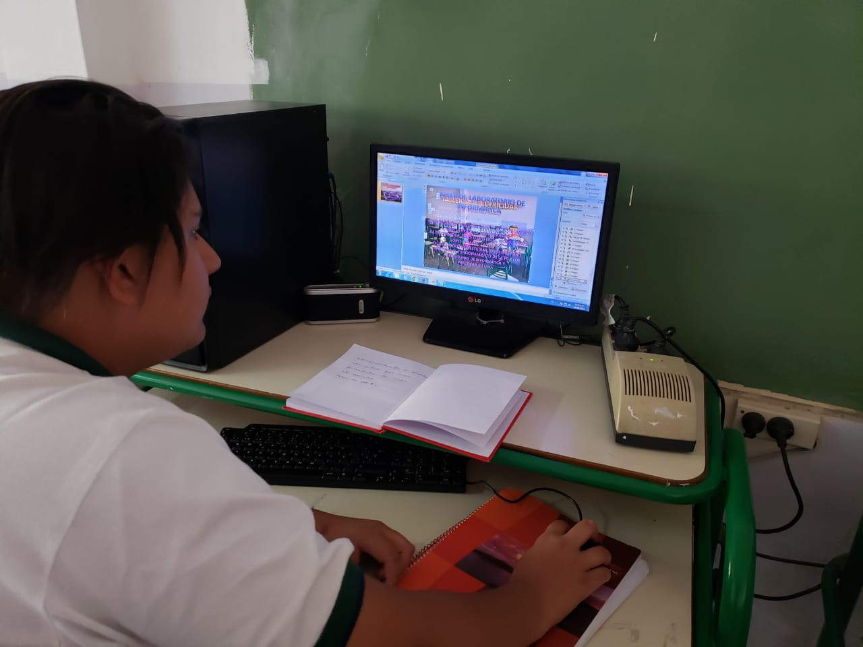
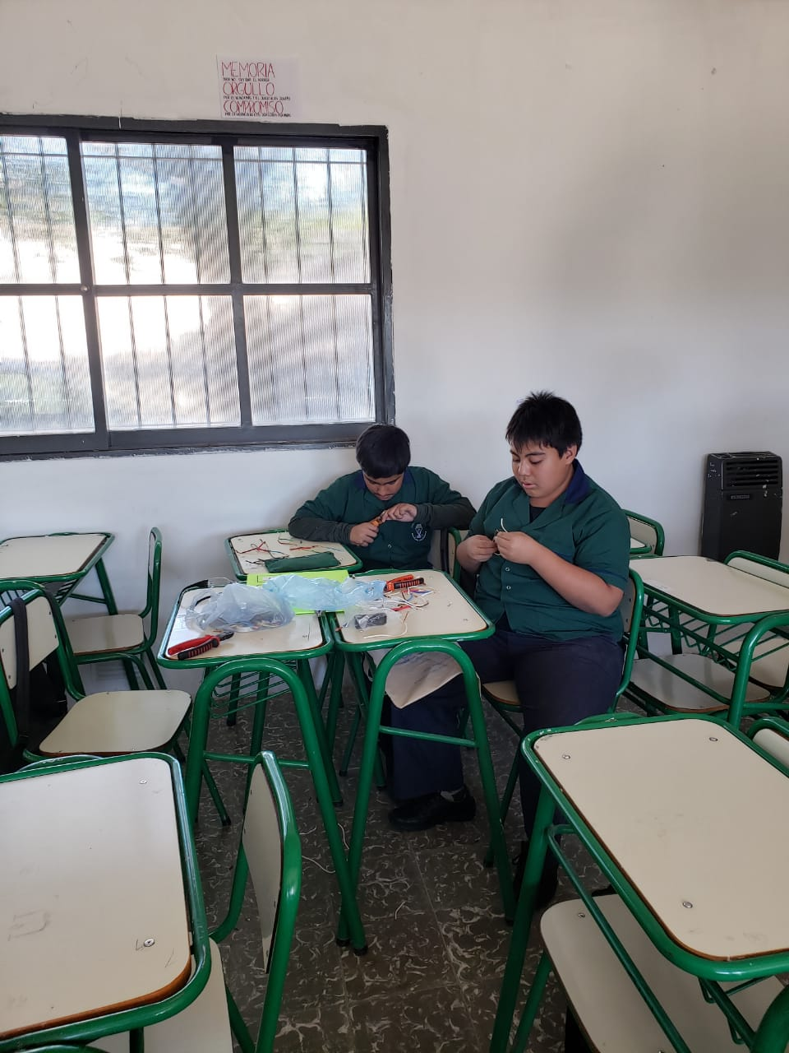
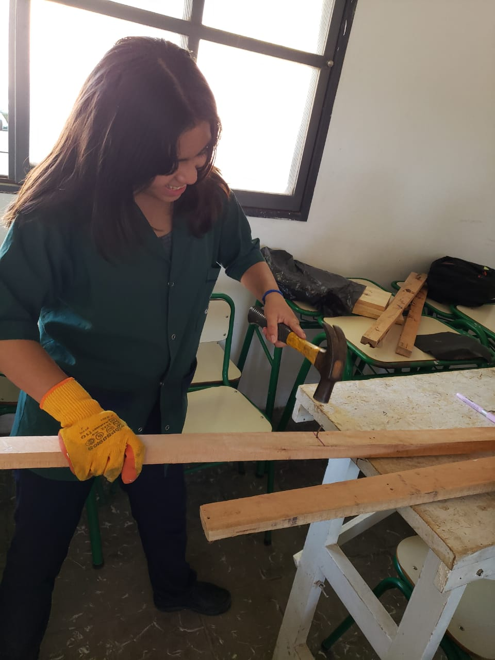
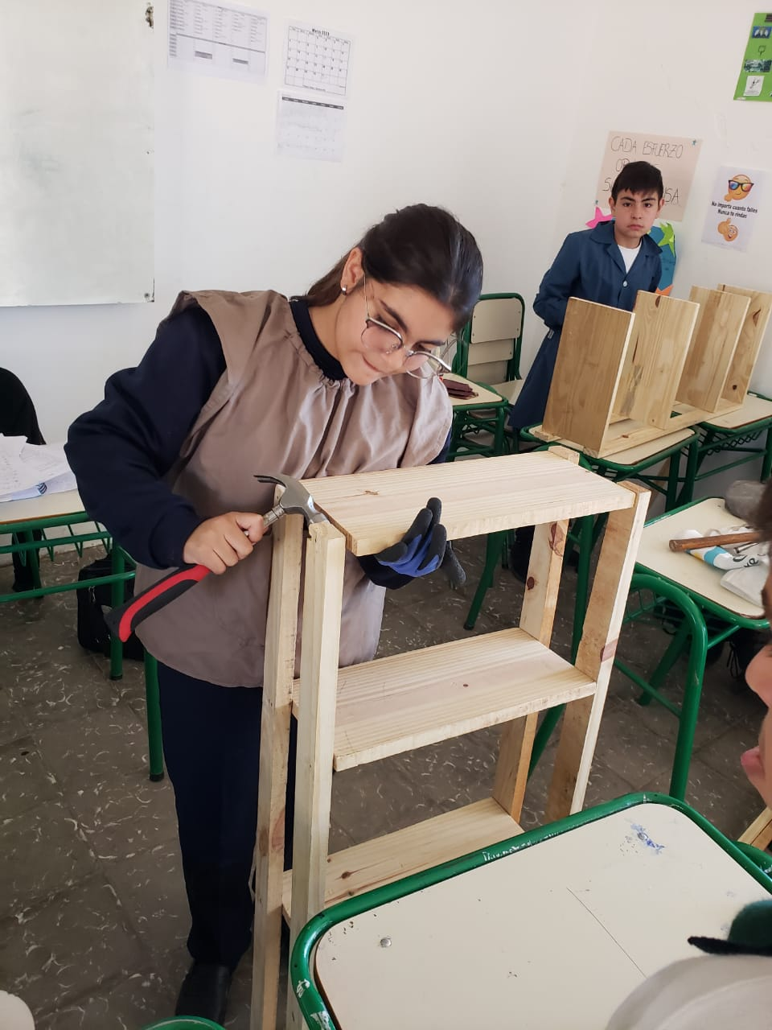
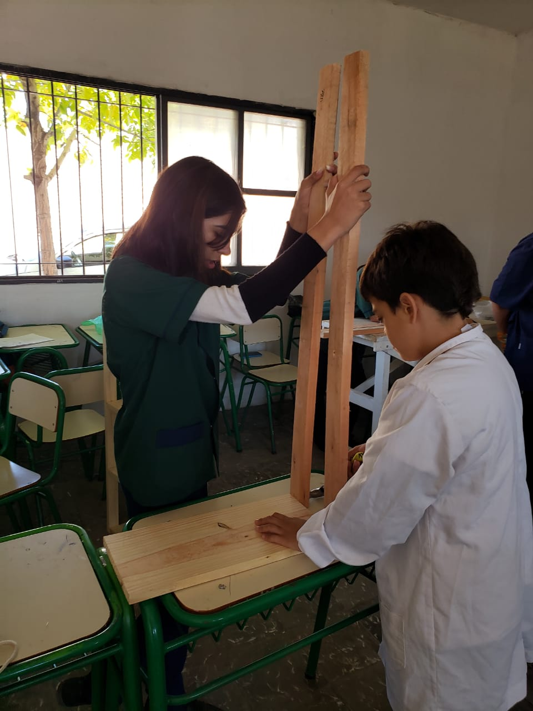
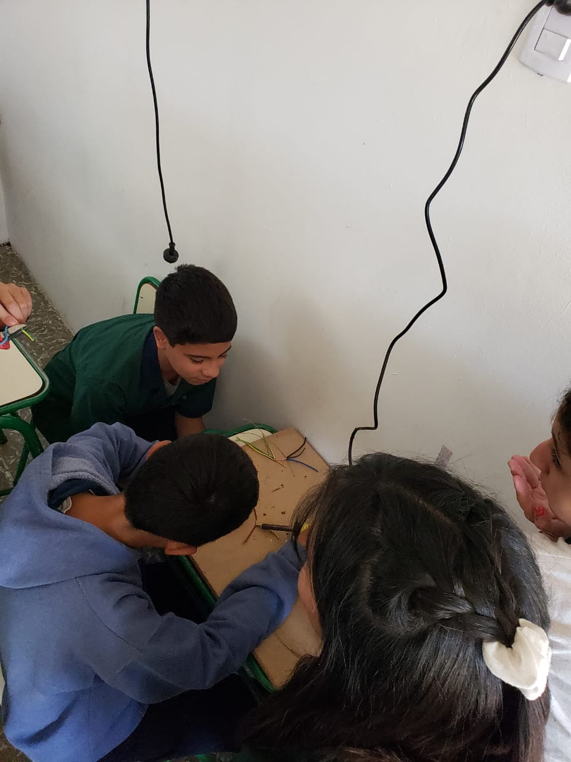
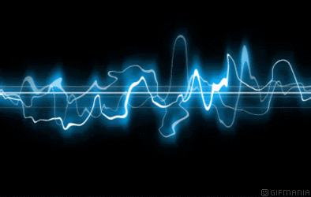


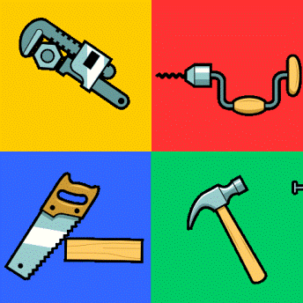
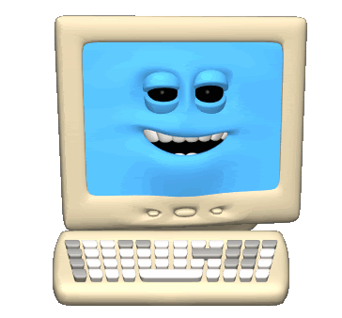
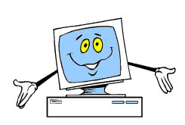
Taller de Minería
Taller de Herramientas Universales
Taller de Electricidad
Laboratorio de Informática
Colegio del prado
Laboratorio de informàtica
Morena Paez
Porfe: Andrea Gomez
2023

Slide 2

Taller de Herramientas Universales
Un taller donde se aprende sobre el manejo y tipo de herramienta.

Slide 3
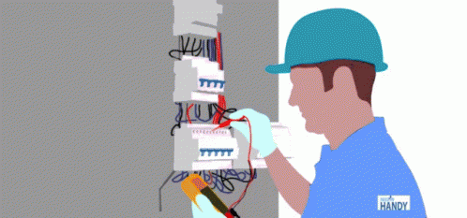
Taller de Electricidad
En este taller se trabaja haciendo empalmes de saber conectar un circuito electrico y se trata de las fuentes de la electricidad y pelar cavles.

Slide 4
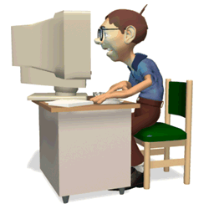
Laboratorio de Informática
El laboratorio de informática es un instrumento para la práctica de programas de informática, tales como Excel, Word, Power Point, Scracht, Canva, etc. Es un espacio para estudiar, experimentar y aprender el funcionamiento de la PC y los programas de informática y practicar su uso.

